Slide 1
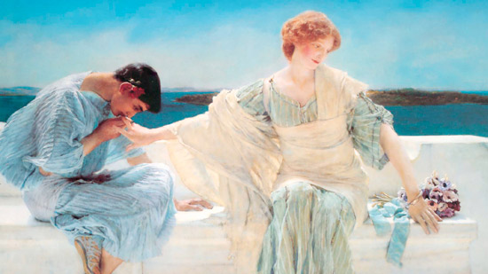
Elegie
III, 24 (pt. 2)

Slide 2
Elegie III, 24, vv. 21 – 38 (o Elegia 25)
Risus eram positis inter convivia mensis,
et de me poterat quilibet esse loquax.
Quinque tibi potui servire fideliter annos:
ungue meam morso saepe querere fidem.
Nil moveor lacrimis: ista sum captus ab arte;
semper ab insidiis, Cynthia, flere soles.
Flebo ego discedens, sed fletum iniuria vincit:
tu bene conveniens non sinis ire iugum.

Slide 3
Nei conviti, a mense imbandite, ero diventato oggetto di riso,
e chiunque poteva sparlare di me.
Sono stato capace di servirti lealmente per cinque anni:
ti morderai le unghie e rimpiangerai spesso la mia fedeltà!
Dalle lacrime non mi lascio commuovere: sono stato catturato
da queste arti. Cinzia, tu piangi sempre per tendere insidie!
Io, sì, piangerò allontanandomi; ma l’oltraggio ha la meglio sul pianto:
tu non consenti al giogo d’amore, che ben si adattava, di proseguire.

Slide 4
Limina iam nostris valeant lacrimantia verbis,
nec tamen irata ianua fracta manu.
At te celatis aetas gravis urgeat annis,
et veniat formae ruga sinistra tuae!
Vellere tum cupias albos a stirpe capillos,
iam speculo rugas increpitante tibi,
exclusa inque vicem fastus patiare superbos,
et quae fecisti facta queraris anus!
Has tibi fatalis cecinit mea pagina diras:
eventum formae disce timere tuae!

Slide 5
Addio, soglia bagnata di pianto alle mie parole!
Addio, porta, malgrado fracassata dalle mie mani adirate!
Quanto a te, possa opprimerti il peso degli anni tenuti nascosti
e sulla tua bellezza sopraggiunga una ruga sinistra.
Che, allora, ti venga la voglia di strappare dalla radice i bianchi capelli,
mentre lo specchio, ahimè, ti rinfaccerà le tue rughe!
Che tu, respinta a tua volta, possa patire l’altera arroganza
e dolerti da vecchia che ti sia fatto quello che agli altri hai fatto tu stessa!
I miei versi ti hanno cantato queste maledizioni funeste:
della tua bellezza impara a temere la fine!

Slide 6
Orazio, Odi III, 10
Lice, se bevessi l’acqua del lontanissimo Tanai, sposata a un uomo spietato, rimpiangeresti di abbandonarmi disteso davanti alla tua porta crudele, esposto ad Aquilone che là è di casa. Senti con quale strepito scricchiola la porta, il boschetto piantato tra le belle case risponde muggendo ai venti e Giove in un cielo limpido congela le nevi che si sono depositate? Deponi l’orgoglio sgradito a Venere, affinché la fune non segua la ruota che gira all’indietro. Tuo padre, un etrusco, non ti ha generato come Penelope, restia nei confronti dei proci. Anche se non ti piegano né i doni né le preghiere né il pallore violaceo di chi ti ama né il marito ferito da un’amante della Pieria, abbi compassione di chi ti supplica, tu che non sei più tenera della dura quercia né più docile nell’animo delle serpi della Mauretania! Questo fianco non reggerà sempre l’uscio e l’acqua dal cielo.

Slide 7
Orazio, Odi IV, 13
Audivere, Lyce, di mea vota, di
audivere, Lyce: fis anus et tamen
vis formosa videri
ludisque et bibis inpudens
et cantu tremulo pota Cupidinem
lentum sollicitas.

Slide 8
Lice, gli dei hanno ascoltato le mie preghiere, le hanno ascoltate, Lice! Diventi vecchia e, tuttavia, vuoi apparire bella, scherzi, bevi senza pudore e, ubriaca, invochi cantando con voce tremante Amore che tarda ad arrivare.

